Slide 1
Нижегородский государственный университет им. Н.И. Лобачевского
Применение технологии OpenCL для реализации гетерогенной вычислительной системы
Выполнил: студент 4 курса
Уставщиков Д.А.
Научный руководитель:
Старший преподаватель кафедры ИТФИ
Угольников А.Ю.

Slide 2
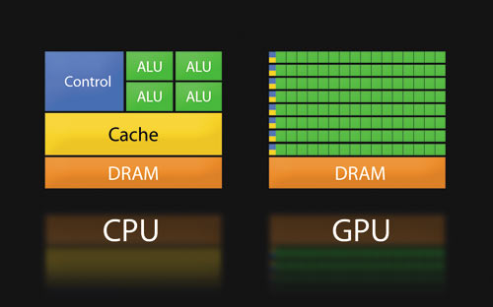
Гетерогенная вычислительная система
Гетерогенные вычислительные системы - электронные системы, использующие различные типы вычислительных блоков.

Slide 3
Актуальность темы
Актуальность темы обусловлена повышением сложности и объемов вычислений решаемых с использованием вычислительных систем задач. С помощью гетерогенных вычислительных систем могут быть решены многие задачи физики, решение которых без использования ГВС заняло бы очень много времени, либо вообще было бы невозможно.

Slide 4
Постановка задачи
Для того, чтобы показать целесообразность использования гетерогенных вычислительных систем, были поставлены следующие задачи:
Рассмотреть и изучить технологию OpenCL.
Использовать технологию OpenCL для реализации гетерогенной вычислительной системы CPU+GPU.
Применить построенную ГВС в алгоритме фильтрации изображений.

Slide 5
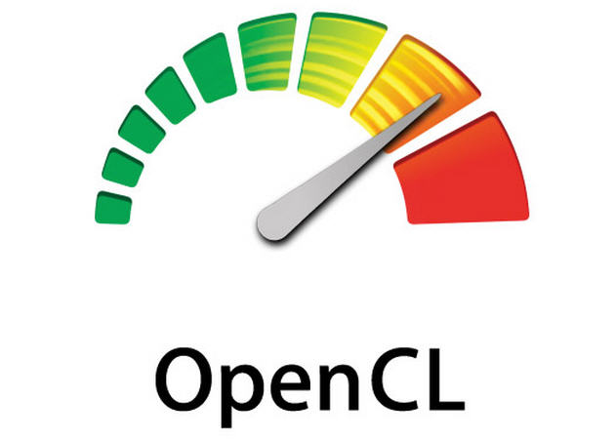
OpenCL
Для реализации гетерогенной системы, и решения поставленных задач была выбрана технология OpenCL, которая позволяет один и тот же код выполнять на всех, имеющихся в архитектуре компьютера процессорах (единовременно, либо по очереди).

Slide 6
OpenCL
Для описания основной идеи OpenCL используется иерархия из 4х моделей:
Модель платформы (Platform Model);
Модель памяти (Memory Model);
Модель исполнения (Execution Model);
Программная модель (Programming Model)

Slide 7
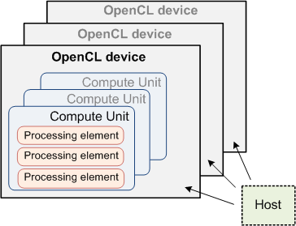
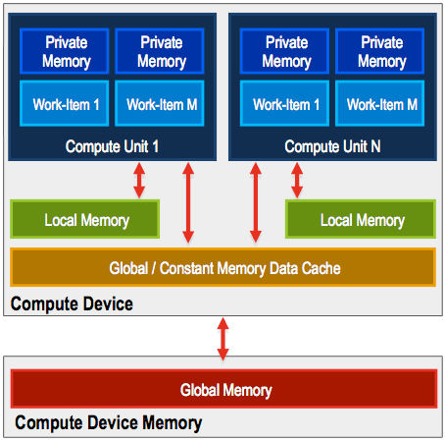
OpenCL

Slide 8
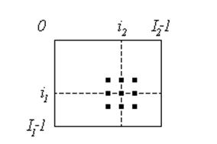
Медианная фильтрация
Медианный фильтр — один из видов цифровых фильтров, широко используемый в цифровой обработке сигналов и изображений для уменьшения уровня шума.

Slide 9
Алгоритм обработки изображения

Slide 10
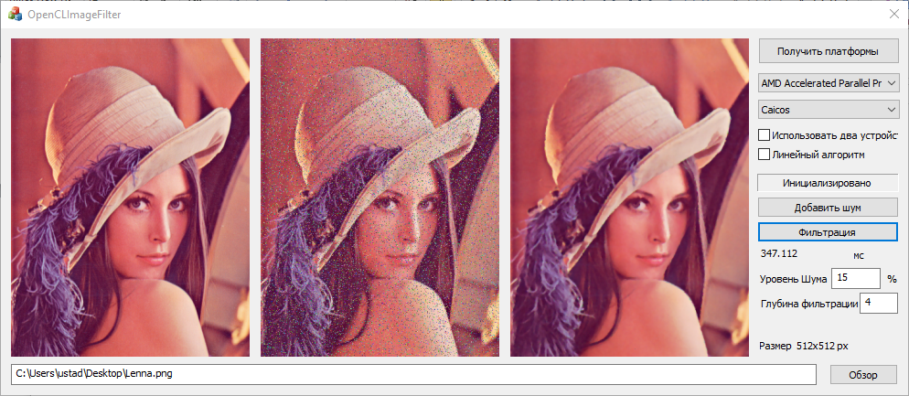
Программа, реализующая ГВС CPU+GPU

Slide 11
Результаты работы программы
Для демонстрации целесообразности использования ГВС сравним скорость выполнения одного и того же алгоритма с использованием OpenCL на разных платформах/устройствах и с использованием стандартных средств C++.
Конфигурация компьютера, на котором выполнялось сравнение:
CPU Intel Core i5-2450M
GPU AMD Radeon HD 7400M
ОЗУ 6Гб

Slide 12
Результаты работы программы
Результаты фильтрации изображения размером 584x329 px

Slide 13
Результаты работы программы
Результаты фильтрации изображения размером 1280x697 px

Slide 14
Выводы
Была рассмотрена и изучена технология гетерогенных вычислений OpenCL. Данная технология является кроссплатформенной, а значит не зависит от производителя процессора, который используется для вычислений. Технология достаточно гибкая, и позволяет программисту управлять выполнением ядра на выбранном процессоре.
Была написана программа, использующая технологию OpenCL для реализации гетерогенной вычислительной системы CPU+GPU.
Данная гетерогенная вычислительная система была применена для фильтрации изображения с помощью медианного алгоритма.
Результаты работы программы были проанализированы для различных уровней зашумленности изображения, а также для изображений различных размеров. Исходя из полученный результатов, следует, что построенная гетерогенная система выполняет работу по фильтрации изображения до 6 раз быстрее, чем если бы мы использовали стандартные средства С++, что подтверждает целесообразность использования ГВС.

Slide 15
Спасибо за внимание

